Slide 1
Het zenuwstelsel
Hoofdstuk 9

Slide 2
Basisfuncties van het zenuwstelsel
Waarneming (opvang, geleiding, verwerking, bewustwording van ‘prikkels’)
Actie (omzetting van de ‘wil’ tot handelen in het eigenlijke handelen)
Bewustzijn (subjectieve reflectie op indrukken)
Geheugen en leren (zenuwstelsel is ‘veranderbaar’)
Emotie (Innerlijke beleving.)
Cognitie (een ‘kennisbestand’ dat de basis vormt voor ons handelen)

Slide 3
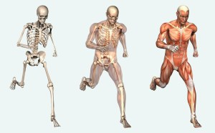
Stuurmechanisme
Alle activiteiten in het menselijk lichaam
      Functies organen en alle processen in cellen en weefsels
Wisselwerking tussen mens en wereld.
      Info wordt omgezet in prikkels naar spieren en organen.
Het regelen van bewustzijn van de mens
      Beleven en aandacht voor de wereld.

Slide 4
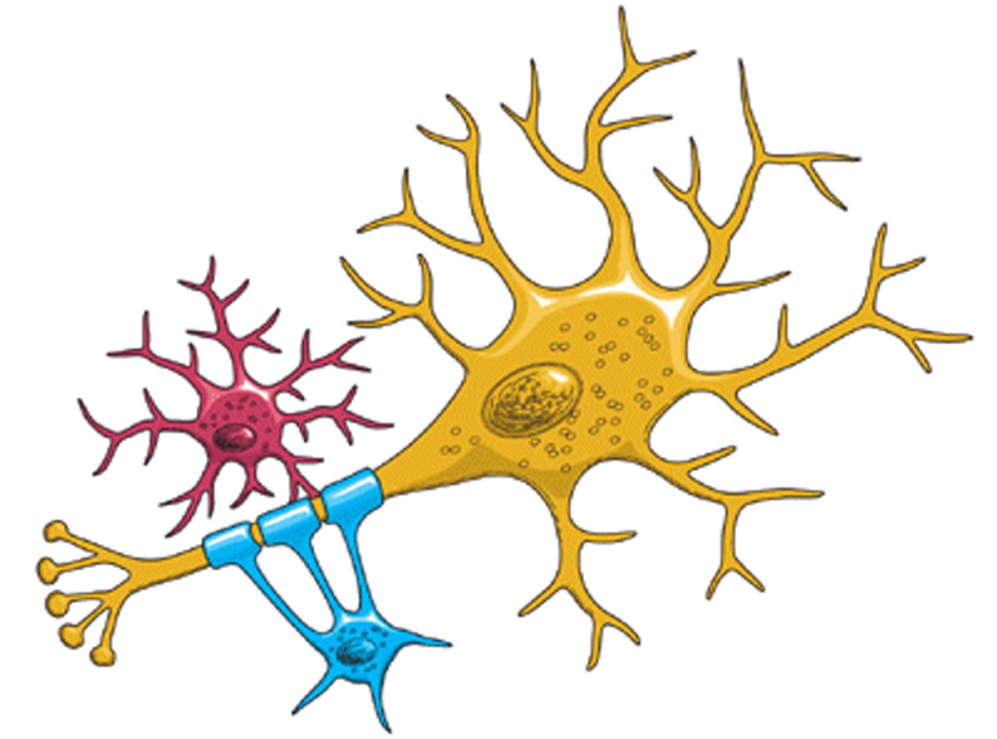
Zenuwweefsel
In hersenen en ruggenmerg
  Uitlopers in gehele lichaam
Bevat 2 soorten cellen:
  Zenuwcellen (neuronen)
  Steuncellen (Neurogliacellen)

Slide 5
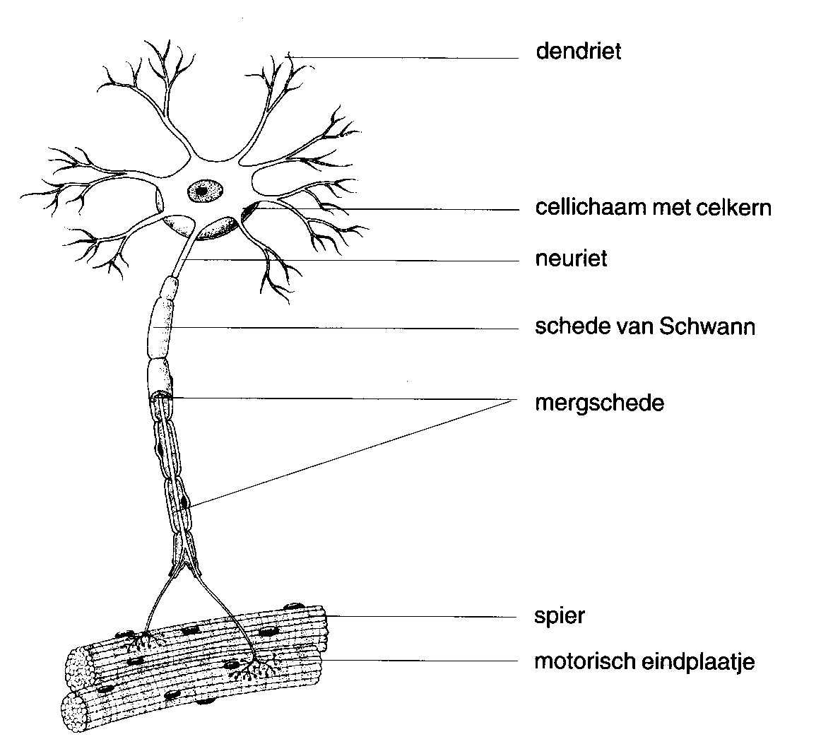
Zenuwcellen
Cellichaam met sterk vertakte uitlopers
Prikkels voort geleiden
Bestaat uit:
  Cellichaam met kern
  Een of meer korte uitlopers (dendriet)
  Een zeer lange uitloper (neuriet/axon)
    Neuriet: eindplaatje op spier of schakelplaats met ander zenuwcel. (synaps) > elektrische impuls neurotransmitter
Zenuw: verzameling van groot aantal neurieten buiten het CZS
Notes:
CZS: centrale zenuwstelstel
Zenuwcellen staan met elkaar in verbinding via hun uitlopers: hierdoor impulsgeleiding door hele lichaam
Neurotransmitter: elektrische impuls geeft de neuriet een chemische stof af, deze stof prikkelt de volgende zenuwcel

Slide 6
Nog een keer..
Zenuwcellen: neuronen
Dendriet: de korte uitlopers van het neuron
Neuriet: (axon) Zeer lange uitloper.
  Ontvangen en verzenden van zenuwprikkels.
Synaps: Verbinding zenuwcellen, ‘schakelplaats’
Schede van Schwann: voeding zenuwcel
Mergschede: myelineschede zenuwcel mee omgeven
Notes:
Sommige neurieten geen mergschede: geleiden elektrische impulsen langzamer

Slide 7
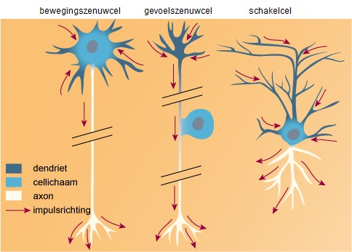
3 soorten zenuwcellen
Sensorische neuronen: gevoelszenuwcellen
  Impulsen vanuit de zintuigen. Huid en slijmvliezen naar hersenen
Motorische neuronen: Bewegingszenuwcellen
  Vanuit de hersenen naar de spieren en klieren
Schakelneuronen: Schakelzenuwcellen
  Binnen hersenen en ruggenmerg impulsen overbrengen van de ene neuron op de andere.
Steuncellen: neurogliacellen: bevinden tussen de zenuwcellen
    Steun, voeding, bescherming

Slide 8
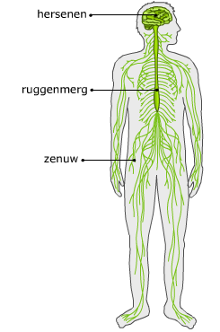
Indeling van het zenuwstelsel
Anatomische indeling (bouw en ligging)
  Centrale zenuwstelsel
  Perifere zenuwstelsel
Functionele indeling (de werking)
  Animaal zenuwstelsel
  Vegetatief zenuwstelsel

Slide 9
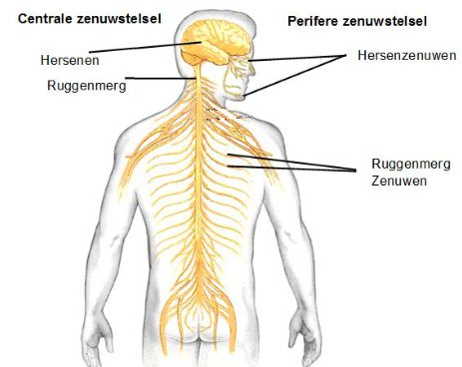
Anatomische indeling:
1. Centraal zenuwstelsel
Hersenen
  Grote hersenen (cerebrum)
  Tussenhersenen
  Hersenstam
  Kleine hersenen (cerebellum)
Ruggenmerg

Slide 10
Cerebrum
2 helften> door hersenbalk verbinding met elkaar.
Elk hersenhelft bevat:
    Voorhoofdskwab
    Wandbeenkwab
    Slaapkwab
    Achterhoofdskwab
Elk hersenhelft bevat 2 groeven:
    Centrale groeve: scheiding tussen voorhoofdskwab en wandbeenkwab
    Laterale groeve: scheiding tussen voorhoofdskwab en slaapkwab
Om groeven > schorsvelden:
    Sensorische schors: ‘aanvoerend’, zintuigen en gevoelsprikkels
    Motorische schors: ‘afvoerend’ naar spieren en klieren
Notes:
Grote hersenen. denkvermogen, bewustzijn, creativiteit, geheugen, intelligentie (kennis) en persoonlijkheid

Slide 11
Tussenhersenen
Ligt in het midden, aan de onderkant van de grote hersenen.
Schakelstation voor impulsen naar hersenschors
Werkt als een zeef: lastige prikkels tegen houden. (naast het spoor wonen)
Dirigent van hormonale stuurmechanisme (hypothalamus)
  Geheel menselijk functioneren in balans

Slide 12
Hersenstam
Verbinding tussen grote hersenen, kleine hersenen en ruggenmerg
Ontspringen 12 paar hersenzenuwen
Bewustzijnsniveau, slaap en waakritme
Onderste deel hersenstam is verlengde merg> regeling ademhaling en RR.

Slide 13
Cerebellum
Ligt onder achterste deel van grote hersenen.
    Verbonden met grote hersenen, hersenstam en ruggenmerg
Coördinatie van lichaamshouding en beweging
    Willekeurige spieren op elkaar afgestemd (evenwicht)
Notes:
Kleine hersenen

Slide 14
2e gedeelte: Ruggenmerg
Dikke kabel vanaf achterhoofdsgat tot tweede lendewervel.
Verbinding tussen hersenen en de rest van het lichaam
Sensorische prikkels aanvoeren
Motorische prikkels afvoeren naar spieren en klieren
31 paar ruggenmergzenuwen!

Slide 15
Bescherming CZS
Schedel: hersenen
Wervels: ruggenmerg
Liquor: hersenvocht (schokbreker)
    (Diagnostische onderzoek dmv lumbaalpunctie)
In uitwendige liquorruimte:
  bescherming tegen schokken
  opvangen van druk als gevolg van de zwaartekracht
In ventrikels (hersenkamers) en centraal kanaal
  voeding en zuurstofvoorziening van het zenuwweefsel
  handhaving van de druk

Slide 16
Anatomische indeling:
2. Perifeer zenuwstelsel
12 paar hersenzenuwen
31 paar ruggenmergzenuwen
Sympathische grensstreng
Hersenzenuwen: Ontspringen uit de hersenstam
    Verbinding met hoofd / hals
      Sensorisch: Reuk, gehoor, oog.
      Motorisch: oogbeweging, tong.
Ruggenmergzenuwen: hier ontspringen gemengde zenuwen tot kleinste vertakkingen
Sympathische grensstreng: Kralensnoer links en rechts langs wervelkolom
    2 grenssnoeren
    Onderdeel van vegetatieve zenuwstelsel

Slide 17
Indeling van het zenuwstelsel
Anatomische indeling (bouw en ligging)
  Centrale zenuwstelsel
  Perifere zenuwstelsel
Functionele indeling (de werking)
  Animaal zenuwstelsel
  Vegetatief zenuwstelsel

Slide 18
Functionele indeling:
1. Animaal zenuwstelsel
Regelt vooral de bewuste reacties en de reflexen.
Betrokken zijn zintuigen en skeletspieren.
Staat onder invloed van de wil.
Regelt bewuste activiteiten.
    Bewegingen / zintuigelijke waarnemingen
Centra liggen voornamelijk in grote hersenen
Willekeurig zenuwstelsel
Twee hoofdrichtingen:
  Aanvoerende baan: naar CZS toe (pijn, druk, geluid)
  Afvoerende baan: CZS > spieren of klieren (beweging)

Slide 19
Vegetatief zenuwstelsel
Regelt vooral de werking van de inwendige organen.
  Staat niet onder invloed van de wil.
  Voor onbewuste functies
  Verantwoordelijk voor werking en coördinatie van inwendige organen. o.a. hartslag en spijsvertering
  Orgaanstofwisseling, groei, temp, slaap en voortplanting
  Wel sterk beïnvloed door onze emotie (Angst > diarree)
Onwillekeurig of autonome zenuwstelsel genoemd

Slide 20
Vegetatief zenuwstelsel
Onwillekeurig zenuwstelsel
Autonome zenuwstelsel
Onderverdelen in 2 tegengestelde werkingen:
    Sympathische werking
    Parasympathische werking
          (tegengestelde werking van elkaar: antagonisme)

Slide 21
Antagonisme
Sympathisch: ‘Gaspedaal’
    versnelling hartslag en ademhaling, door verhoging glucosegehalte > energie. Activiteit spijsvertering daalt, pupillen oog wijder, doorbloeding huid minder.
Parasympatisch: ‘Acculader’ Lichaam in rust.
    Daling hartslag en ademhaling, verlaging glucosegehalte. Activiteit spijsvertering omhoog, pupillen vernauwd, doorbloeding huid neemt toe.

Slide 22
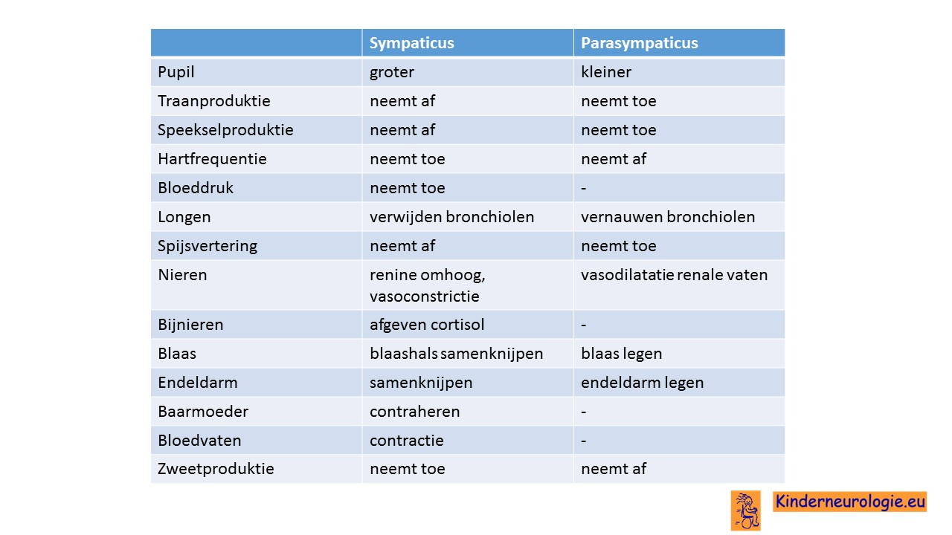

Slide 23
